Slide 1




Профессионалы будущего«Профессионалы будущего»
«Профессионалы
будущего»

Slide 2




В чем отличие?
WSR Junior
Возраст участников
14-16 лет
Возраст участников
18 – 22 лет
Компетенции инженерно-технического цикла
Компетенции, утвержденные Дирекцией JS, вне инженерно-технического цикла

Slide 3
Мобильная робототехника(10+, 14+)
Прототипирование (10+, 14+)
Инженерный дизайн CAD (10+,14+)
Интернет вещей (10+, 14+)
Мехатроника (14+)
Электроника (10+, 14+)
Электротехника (10+, 14+)
Промышленный дизайн (14+)
Медиакоммуникации : продвижение инженерных проектов (14+)

Slide 4
Токарные работы на станках с ЧПУ (14+)
Фрезерные работы на станках с ЧПУ (14+)
Сетевое и системное администрирование (10+, 14+)
Кровельные работы по металлу (14+)
Лабораторный химический анализ (10+, 14+)
Мультимедийная журналистика (14+)
Аэрокосмическая инженерия (14+)
Нейротехнологии (14+)
Лазерные работы (14+)
Кулинарное дело (14+)
Графический дизайн (14+)
Агрономия (14+)

Slide 5

III Региональный чемпионат Пермского края по стандартам JuniorSkills
24 – 27 января 2019 г.
Мобильная робототехника(10+, 14+)
Прототипирование (10+, 14+)
Инженерный дизайн CAD (10+,14+)
Интернет вещей (10+, 14+)
Токарные работы на станках с ЧПУ (14+)
Фрезерные работы на станках с ЧПУ (14+)
Сетевое и системное администрирование (10+, 14+)
Кровельные работы по металлу (14+)
Лабораторный химический анализ (10+, 14+)
Мультимедийная журналистика (14+)
Веб-дизайн (14+) презентационная

Slide 6
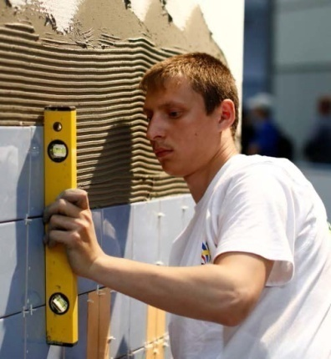
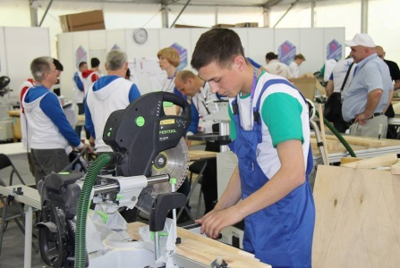
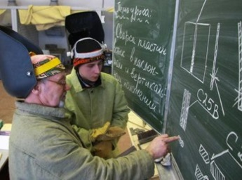


Требования к участникам Регионального чемпионата
Состав команда 2 человека
Соответствие возраста участников заявленным возрастным категориям
Соответствие возраста участника возрастным критериям JS на момент проведения Национального чемпионата
Допускается состав участников команды из разных образовательных организаций

